Slide 1
알고리즘 스터디 10주 문제

Slide 2
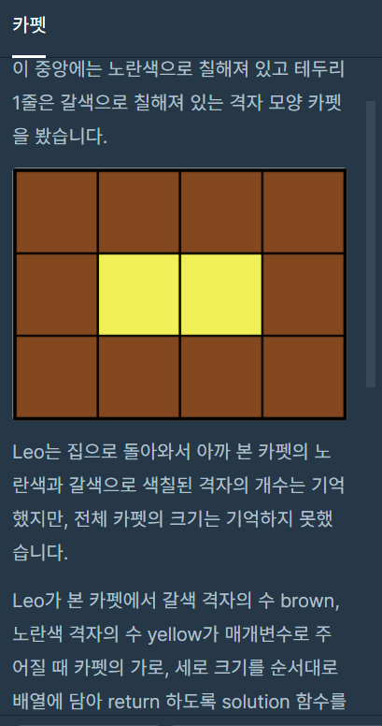
P 42842: 카펫
가능한 경우들을 고려해 카펫의 가로, 세로 구하기

Slide 3
알고리즘
0. brown + yellow는 카펫 전체의 크기(편의상 whole)가 된다.
따라서, 가로와 세로는 whole의 약수 중 하나일 것이다.
1. whole의 약수를 리스트로 구한다

Slide 4
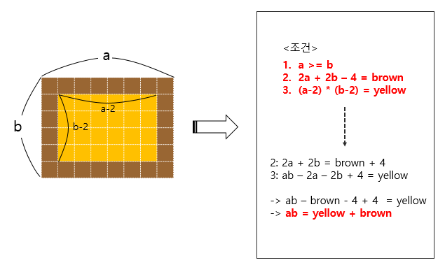




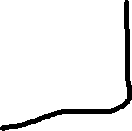







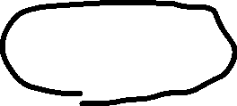


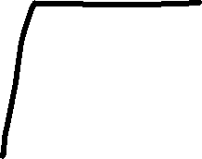
참고하면 좋을 계산
1. 가로 a는 세로 b보다 같거나 큼
2. 그래서 가로 a 2개와 세로 b 2개의 합에서 4를 뺀 것이 brown이 됨
2번 식에서 4를 빼는 이유는 카펫 모서리의 4귀퉁이가 겹치기 때문
3. 가로, 세로에서 2를 뺀 것을 곱한 만큼이 yellow 면적이 됨
https://dev-note-97.tistory.com/87

Slide 5
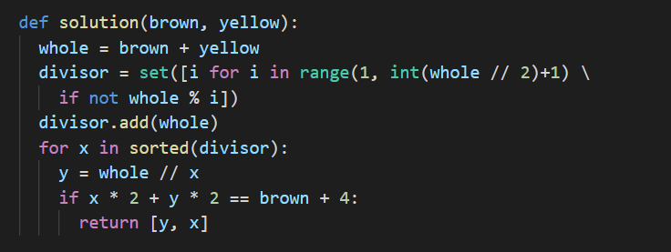



























알고리즘
1. brown, yellow의 면적을 더해 카펫의 전체 칸수 구하기
2. 전체 칸수의 약수 목록 계산
3. 약수 목록을 정렬한 것으로 for loop 시작. 이 때, 중간지점을 지나기 전에는 y >= x이다.
Ex) 48이라면 1, 2, 3, 4, 6, 8, 12, 16, 24, 48.
중간 지점인 6을 넘기 전에는 y >= x
4. 이미 약수 목록을 구해 뒀기 때문에 y는 항상 정수임
5. 만약, 현재 답의 후보가 될 수 있는 2*x와 2*y가 brown+4와 같다면 이것이 정답

Slide 6


이 문제가 왜 완전탐색인가?
For 루프로 가능한 경우를 전부 돌아보는 브루트포스 기법이기 때문
하지만 약수 목록을 이용해서 구한다는 생각을 하면 풀이가 더 가벼워질 수 있는 여지가 있음

